Slide 1

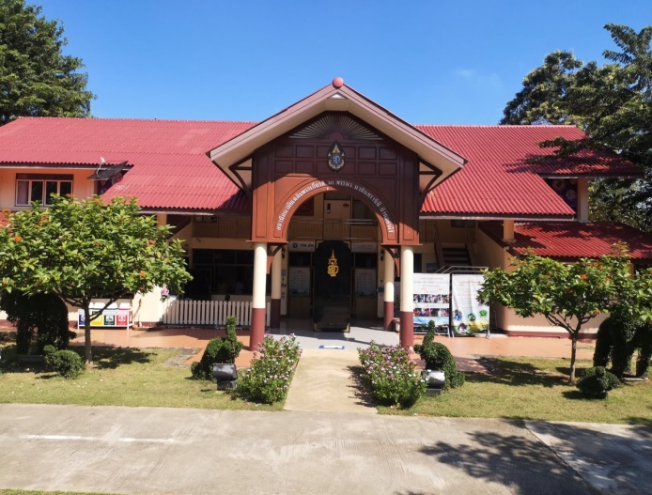
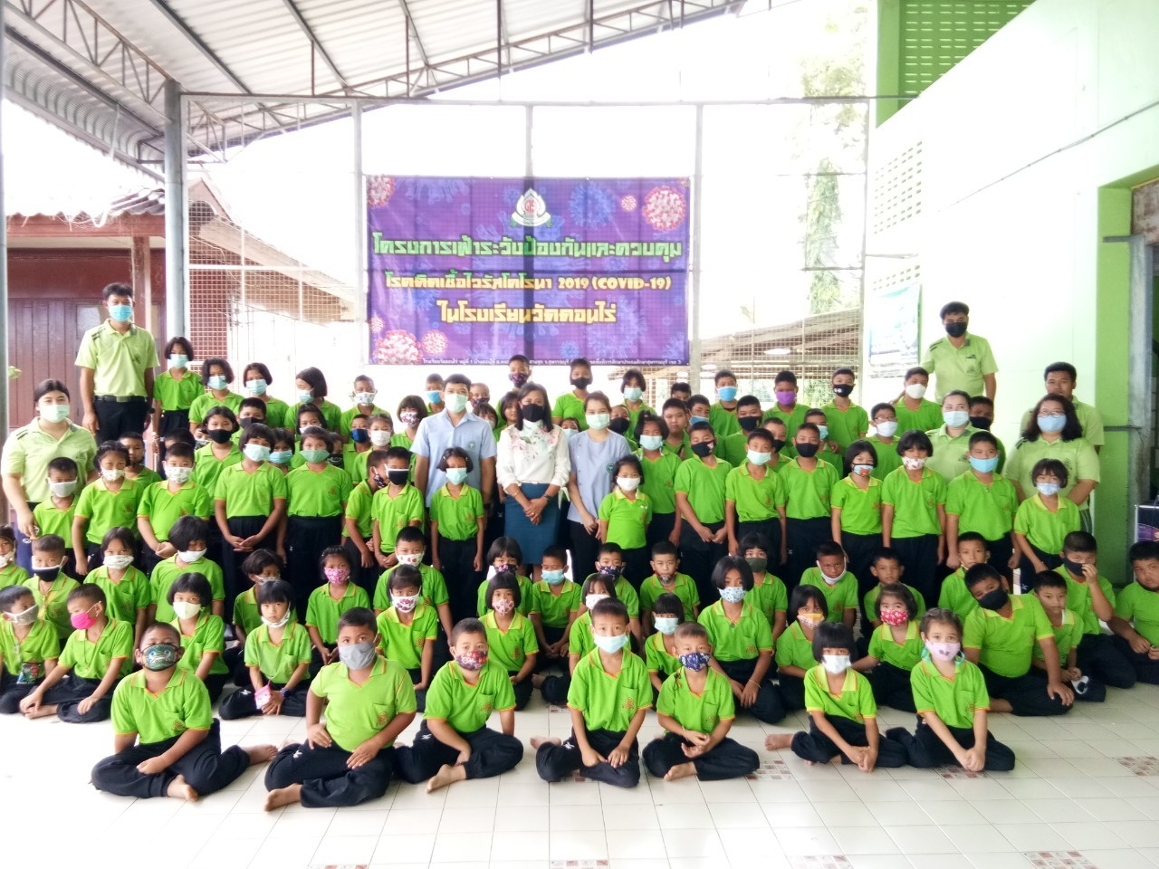
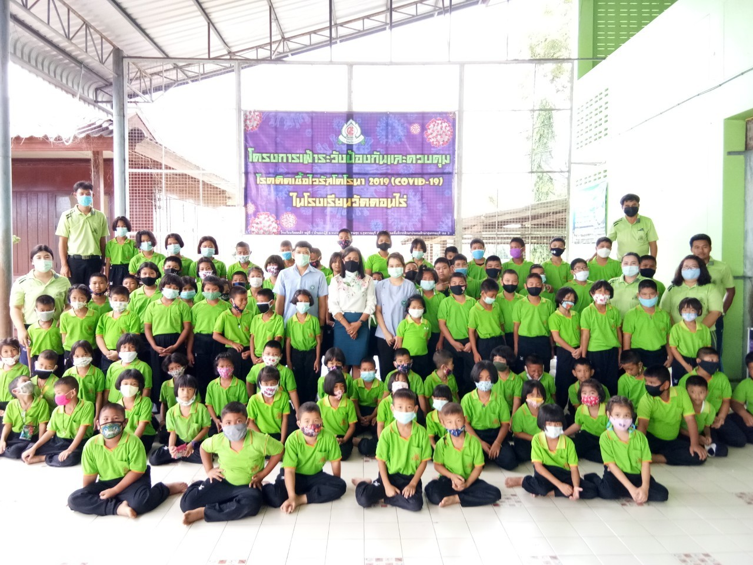
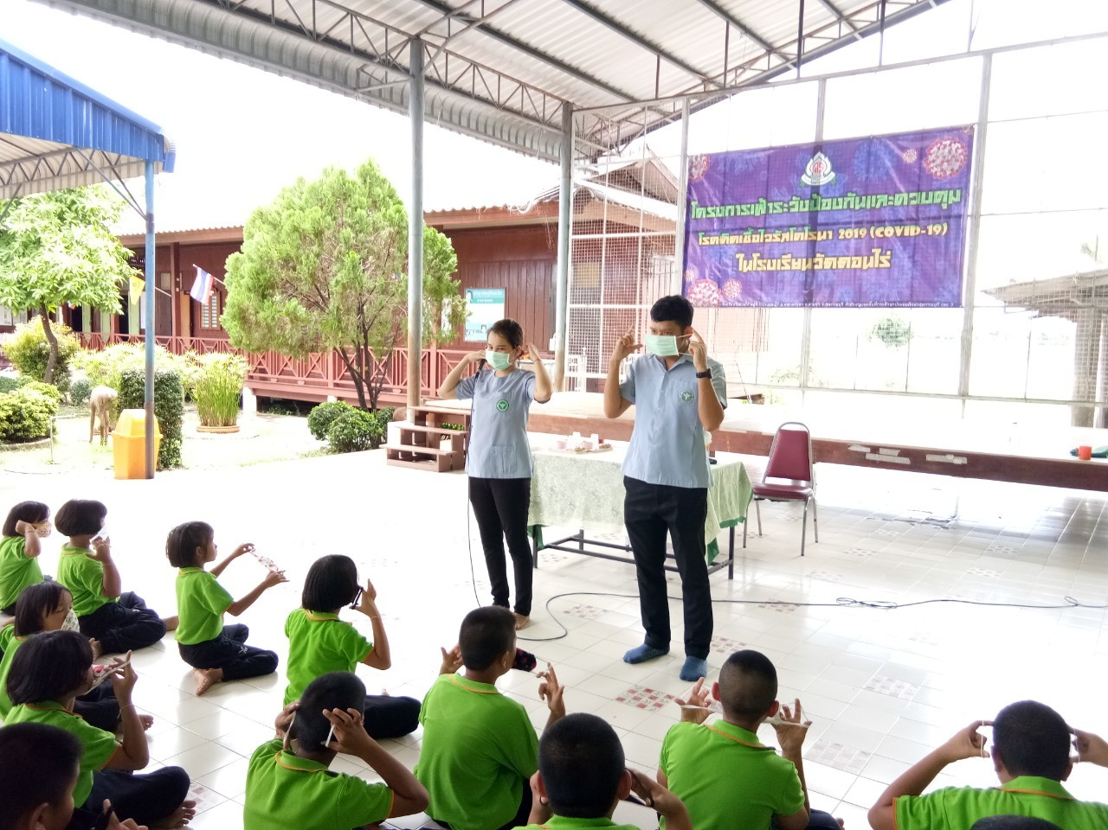
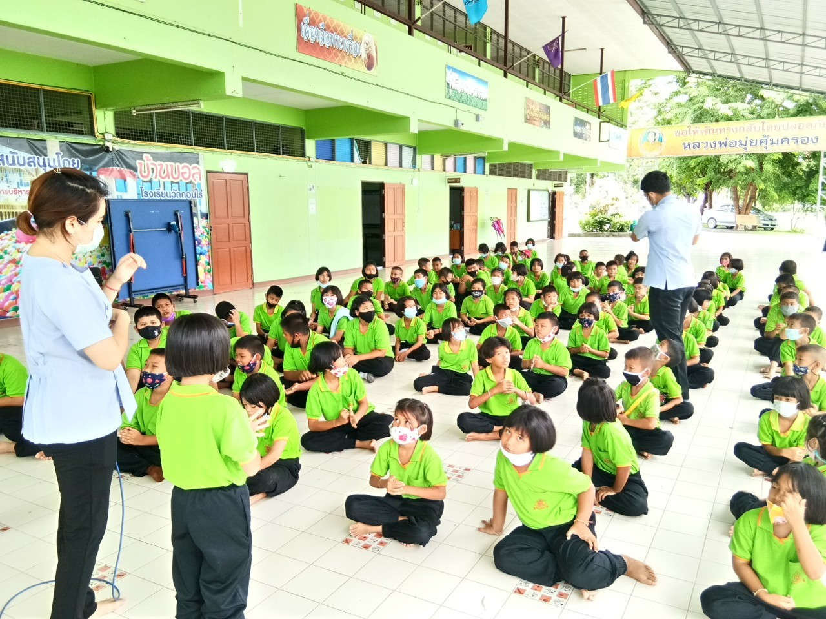
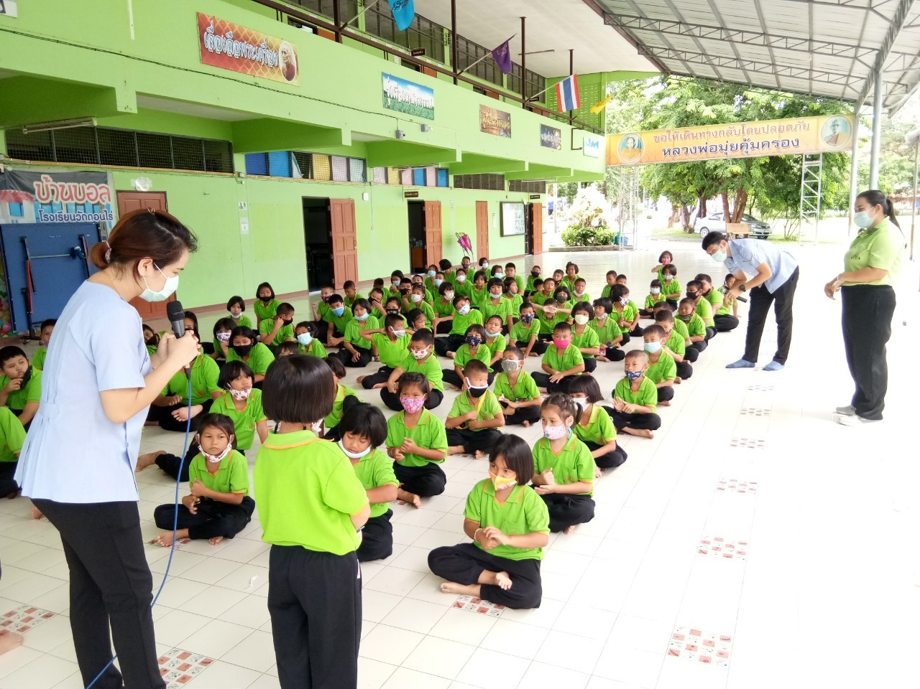
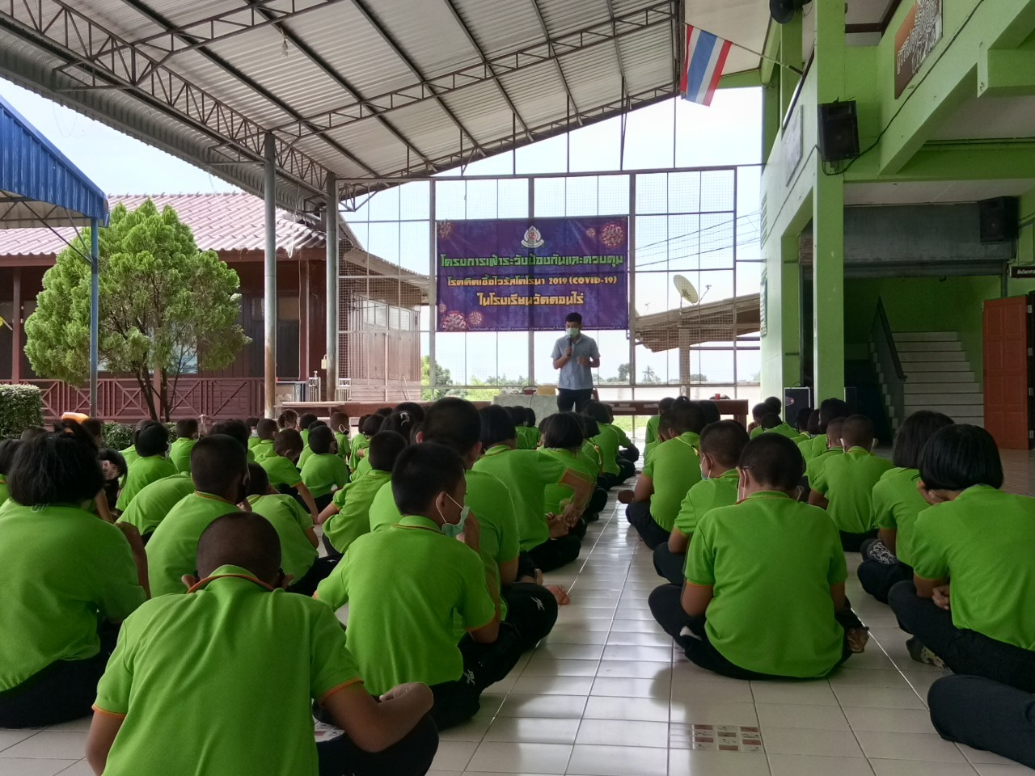
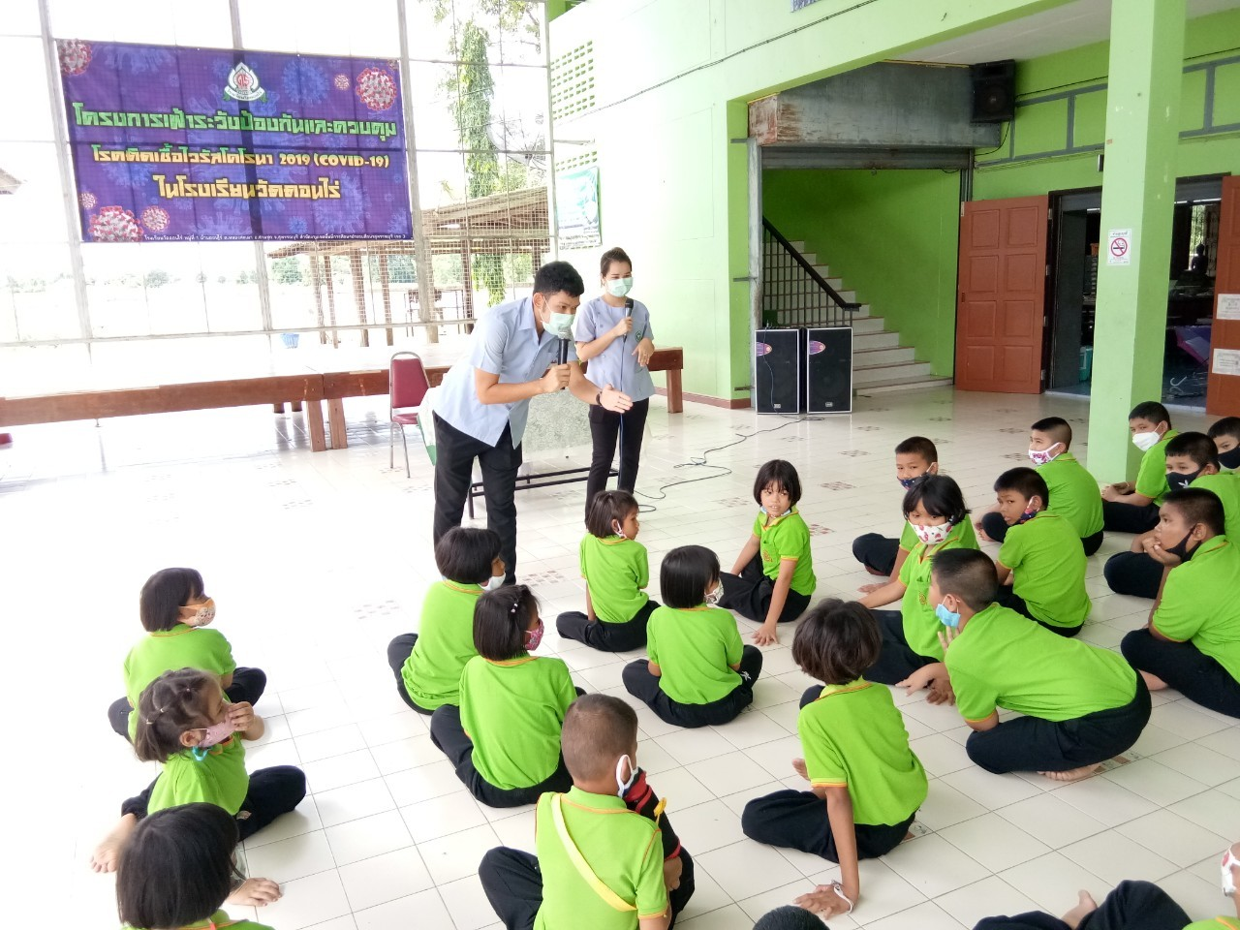
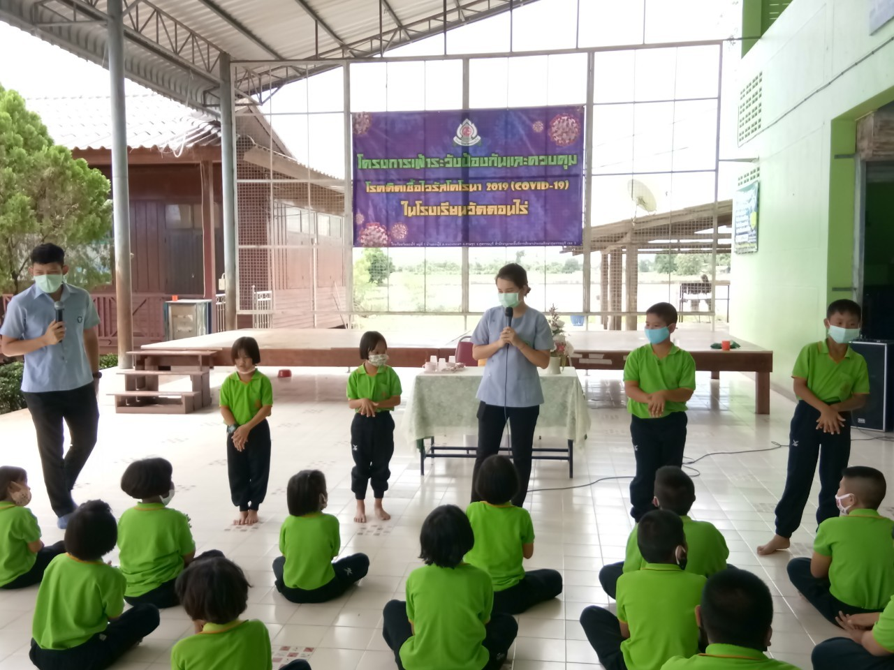
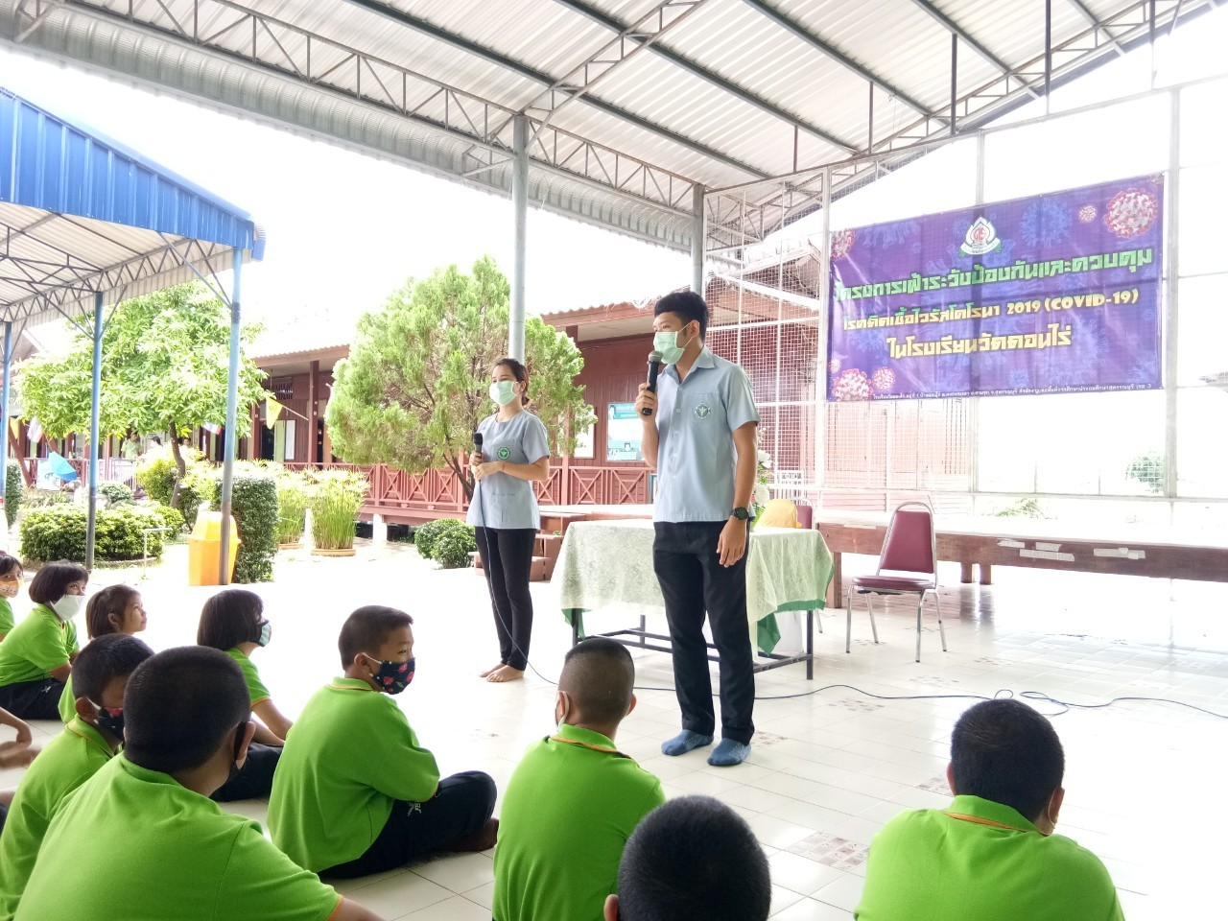

บรรยายให้ความรู้โครงการเฝ้าระวังป้องกัน
และควบคุมโรคติดเชื้อ Covid-19
วันพฤหัสบดี ที่ ๒๓ กันยายน พ.ศ.๒๕๖๓
สถานีอนามัยเฉลิมพระเกียรติ ๖๐ พรรษา นวมินทราชินี บ้านดอนไร่
ตำบลหนองสะเดา อำเภอสามชุก จังหวัดสุพรรณบุรี
บรรยายให้ความรู้เรื่องโรคติดเชื้อไวรัสโคโรน่า 2019 (Covid-19) ทั้งที่มาของการเกิดโรค , อาการของโรค, ระยะฟักตัวของโรค, การป้องกันโรค ,การใส่หน้ากากอนามัยอย่างถูกวิธีและการลั้งมือ 7 ขั้นตอน ณ โรงเรียนวัดดอนไร่ ตำบลหนองสะเดา อ.สามชุก จังหวัดสุรรณบุรี

